Slide 1
Kopienas skola Ojārs Rode konference «Darbs dara darītāju»
Daugavpils Universitāte
2017.gada 3.marts
Notes:
Ojārs Rode. Pārstāvu biedrību «tautskola 99 Baltie zirgi». Tautskola dibināta vairāk kā pirms 20 gadiem. Tai ir trīs atzari: Drustu, Ikšķiles un Tukuma.
Mēs visi saprotam un sen jau runājam par to, ka pasaulē valdošais vispārējās izglītības modelis ir novecojis, bet tālāk netiekam kā par šī modeļa uzlabojumu pārnesi uz mūsu zemi. Mēs nevēlamies vilkties aiz citām tautām, bet pakaļdarināšana nesola apsteigšanu. Esmu pārliecināts, ka jaunas laikmetīgas, uz ilgtspēju orientētas izglītības modeli mums Latvijā jāveido pašiem. Tas būtu orientējams uz Latvijas cilvēkiem raksturīgu iekšējo spēku uz katra indivīda vajadzību pašizteikties, apliecināties , realizēties. Modeļus jaunajam nevar rast sēžot kabinetos – ir jābūt «klātesošam» tautai, jābūt norišu, centienu centrā. Šodien stāstīšu par kādu mēģinājumu ko darīt. Ceļš nebūt nav bijis un nav arī tagad viegls, jo vienmēr atrodas kāds, kas zina labāk kā ko darīt un cenšas nomākt jebkuru iniciatīvu.
Cilvēku varam nofotografēt, izmērīt un nosvērt, varam aprakstīt viņa psihiskās īpatnības, prāta spējas, talantus utt., bet vai ar to esam aptvēruši visu cilvēku? Vai esam ar šiem mērījumiem sasnieguši robežu aiz kuras nekā vairs nav? Prakse pierāda, ka cilvēks aiz šiem mērījumiem nav pat vēl sācies.
Domāju, ka mūs, pedagogu uzdevums ir jau šodien palīdzēt cilvēkiem tikt aiz «robežām», palīdzēt pat tad, kad pašiem ir tikai nojausma par to, kas ir aiz tām.
Šī saruna būs par praksi, vispirms jau par praksi domāšanā un tad arī darbos.

Slide 2
Sarunas secība
Kopiena;
Klātesamība;
Sadzīves ainas;
Kopsavilkums.
Notes:
Klātesamība kā atslēgvārds parādījies sakarā ar informācijas tehnoloģiju strauju ieiešanu apmācībā. Lai radītu lielāku apmācāmā interesi, lai paātrinātu mācību procesu, lai padarītu to lētāku, tiek veidotas tādas virtuālās vides, kurās rodas klātesamības sajūta. Pieredze tautskolā atklāj citu «klātesamības» nozīmīgumu. Uz šīs kategorijas, reducējama visa tautskolas mācību-audzināšanas darba metodika.
Kā mēs redzēsim «klātesamības» idejas ir tuvas ASV radītās U-teorijas idejām. Es kaut kā Latvijā nekādas iniciatīvas šajā sakarā neatradu, bet mūsu kaimiņi leiši jau aktīvi darbojas. U-teoriju šodien neanalizēsim, teikšu tikai, ka tās pamatā ielikta ideja papildināt «loģikā domāšanā» balstīto mācīšanos ar mācīšanos no «topošās nākotnes». U-teorija māca izmantot netradicionālus, intuīcijā balstītus risinājumus sarežģītu problēmu gadījumos. Tā māca, ka pagātnes pieredze un klasiskā loģika nepalīdz veidot nākotni, jo tajā tās vienkārši nav.
Kopiena kā atslēgvārds it kā neprasa skaidrojumu. Latvijā ir rodamas vairākas sabiedriskas organizācijas, kuras sevi arī tā dēvē: Latvijas Ebreju kopiena, Kalna svētību kopiena; Laju kopiena, Zvannieku kopiena, Virtuālā kopiena utt. Laikam jau galvenais kas tās vieno ir tas, ka tās ir sociāls kolektīvs, kurai raksturīga interešu un mērķu kopība. Kas ļauj arī mūsu skolu dēvēt par kopienu, par to mazliet vēlāk. Manuprāt, tas labi atspoguļosies tautskolas sadzīves ainās.

Slide 3
Kopiena
Sapratne par ideju «kopienas skola» izveidojusies šāda:
Skola kā mūžmācīšanās vieta pagastā visām iedzīvotāju grupām;
Skolas resursu izmantošana vietējās kopienas attīstībā;
Skolotāju aktīvu iesaistīšanos mijattiecībās ar skolēniem, viņu ģimenēm un citiem vietējās kopienas locekļiem;
Notes:
Tādu zināmu ievadījumu idejai par skolu kā kopienu varam atrast Aijas Tūnas publikācijās, viņas promocijas darbā: Skolas kā daudzfunkcionāla kopienas centra attīstība pārmaiņas apstākļos 2016. Rīgā;
Par skolu kā kopienu spiež domāt divas nepieciešamības: viena ārēja – lauku mazo skolu pastāvēšana’, - ir jāmeklē jaunas formas skolai, kas ļautu saglabāt sociālo un kultūras vidi pagastā, novadā; Otrs – iekšējas dabas – ir jāmainās skolotāju – skolēnu, vecāku attiecībām – jau sen ir par šauru attiecības «skolotājs – skolēns». Es neatceros laikus, kad neskanētu aicinājumi vecākiem būt arī skolā, bet nekas nemainās gadiem. Taču prakse rāda, ka skolai jābūt kam vairāk nekā, faktiski, nošķirtai akadēmisko zināšanu nodošanas vietai, kurā dominē viens virziens Skolotājs – skolnieks. Pretējo virzienu var ieslēgt tikai tad, kad skola paplašinās, kad tā iziet ārpus gadsimtos iedibinātajiem rāmjiem.
Tautskola ir praksē izmēģinājusi visus te minētos aspektus. Piemēram, mēs sadarbojoties ar Latvijas Pieaugušo izglītības centru, esam piesaistījuši pagasta iedzīvotājus dažāda veida apmācībām. Pirms to uzsākām, veicām plašu pētniecību par pagasta ļaužu interesēm, par pagasta ļaužu cilvēkresursiem un viņu iespējamo piesaisti mužizglītības organizēšanā. Vai nu tās tika organizētas ar nolūku palīdzēt pagasta ļaudīm organizēties saimnieciskai darbībai vai interešu izglītībai amatniecībā, garīgai pilnveidei un dažādu dzīves jomu izzināšanai. Tas viss kādu laiku strādā, līdz nav izsmelts iespējamās piedāvājuma iespējas un nav aptvertas visas iedzīvotāju grupas. Tā kā pagasta nav liels (šobrīd varētu būt ap 500 -600 iedzīvotāju) paiet daži gadi un iedzīvotāju interese pieplok. Bez tam šāda veida nodarbību organizēšana prasa nopietnus finansresursus, kurus ne vienmēr izdodas nosegt ar pašu iedzīvotāju maksājumiem vai kādu projektu naudām (regulāra projektu menedžešana arī prasa savu). Ne reti es nodarbību vadītājus esmu uz nodarbībām vedis ar savu mašīnu un benzīnu – ilgi to nevar darīt. Un tas neattiecas tikai uz manu pieredzi, tāda ir rodama arī kaimiņu pagastu iniciatīvās.
Tautskola ir aktīvi iesaistījusies arī pagasta sabiedriskajā dzīvē: bijām nodibinājuši redkolēģiju un regulāri izdevām pagasta avīzi – arī te bija nepieciešami papildus finansiāli līdzekļi.
Cita sabiedriskā aktivitāte saistījās ar Atmodas laika norisēm – mēs bijām faktiskie iniciatori tautas frontes nodaļas organizēšanā un visu sabiedrisko aktivitāšu katalizatori tajā laikā.
Mēs rosinājām pagasta ļaudis tautas gadskārtu ieražu svētku svinēšanai; Lieldienu tradīcijas, Ziemassvētku, Mārtiņdienas, Jāņu svētku organizēšanā;
Nerunājot jau nemaz par vasaras nometnēm bērniem. Tātad pieredze bagāta. Kā jau minēju lielākā daļa no iniciatīvām izgaisa, jo pietrūka finanses.
Tālāk neiedziļinoties, jāsaka, ka ideja par šāda tipa kopienu-skolu kopumā nav slikta, bet neizturēja laika pārbaudi – nebija ilgtspējīga.
Šobrīd ir izveidojusies jauna situācija. Vārdiem to ir pagrūtu aprakstīt (to var apjaust tikai «klātesamībā», tas svarīgākais paliks nepateikts. Tāpēc pāriešu pie atslēgvārda: «klātesamība» – manuprāt, tas skaidro jauno situāciju un to, beigu beigās, ilustrēšu ar ainiņām no tautskolas dzīves.

Slide 4
Atslēgvārds: klātesamība (klātneesamība, promesošs) (Presence un absence — присутствие и отсутствие)
Semantikas līmeņi:
Pasīvi klāt kaut kam ārējam;
Aktīvi klāt kaut kam ārējam;
Kaut kas klāt manī – iekšēja klātesamība;
Emocionāla saistība;
Transcendentāla saistība
Notes:
Klātesamības metafizika izmanto pretmetus: doma-zīme, apzīmējums- apzīmējamais;
Var izšķirt dažādus «klātesamības» līmeņus:
Klātesamība, esot klāt kaut kam ārējam (vai otrādi: ārējais ir klāt), kaut kam ārpus mums, kaut kam kas stāv “malā” bet esi tam blakus. Vienkārši blakus pat neuztverot šo blakus esošo, tas ir, esmu pasīvā stāvoklī pret kaut ko, kas ir klāt jeb blakus. Piemēram, tas varētu būt jebkurš skolas vides elements – tu vari viņu pat neredzēt nedzirdēt;
Nākošais «klātesamības» līmenis varētu raksturoties kā aktīva blakus būšana, kā kaut kāda iespaida uztvērējs, kaut kādu signālu uzvērējs, kuri nāk no klātesošā. Tu to saredzi, sadzirdi.
Vēl par «klātesamību» varētu runāt tādā izpratnē, kā tāda kā dziļāka klātbūtne kaut kam, kas manī jau ir. Šāda klātesamība rodas tikai tad, ja ir “saderība”, «piederība”. Ja nesaderu, tad nevar runāt par «klātesamību». Piemēram, ja skolēnā nav matemātisko dotību, viņš nav «klātesošs», viņš tai matemātikai stāv blakus, ārpus tās. Pavērosim skolēnu, kurš nav «klātesošs» matemātikas nodarbībā, - viņš neko nedzird no tā, ko sakām, viņš ir «promesošs», bet dziļi «klātesošs» kaut kam iekšējam.
Vēl varam runāt par tādu «klātesamību» , kurā esmu emocionāli saistīts.
Par visdziļāko «klātesamību» varētu nosaukt transcendentālo. Interesanti, ka pats «klātesamības» vārds latviešu valodā salikts no diviem nozīmīgiem vārdiem: klāt un esamība, kas jau norāda uz tā transcendentālo raksturu.
Es domāju, ka «saderība» ar kaut ko neveidojas kaut kādā mūža, bet tā ir vienkārši Visa, Kas Ir radniecība ar indivīdu – VISS, KAS IR ir jau cilvēkā tādā kā latentā formā, kā iespējamība. Ja būtu citādi cilvēks nesaderētu ar Esamību. Un tikai tāpēc Esamība var caur cilvēku eksponēties, parādīties, atklāties.
Šobrīd izziņas process attīstās virzībā no zīmes uz nozīmi, no apzīmējuma uz apzīmējamo. Ir pieņemts, ka primārā ir “nozīme”. Apzīmējumā nav apzīmējamais – tas ir promesošs.
Valoda, raksta Maslovs (Маслоу, 1997), nav adekvāta, un nevaram ar to aprakstīt realitāti, viņš spriež, ka aiz jebkuras abstrakcijas paliek liela daļa patiesības. Abstrakcija neatstāj vietu konkrētajam, dzīviem pārdzīvojumam, īpaši subjektīvajās norisēs. Viņaprāt, abstraktā domāšana ir maksimāli vienkāršota pasaules izziņas forma.
Laicīgā kultūra šobrīd ir pazaudējusi visu, kas saistīts ar šo transcendentālo «klātesamības» izpratni – domāšana jēdzienos nespēj aprakstīt visu mūsu eksistenci.
Laikmetīgā izglītība būtu orientējama ne tikai uz zināšanu nodošanu, bet arī uz «klātesamības» aktiem. – izglītībā ir, acīmredzams, jāveido tāda vide, kurā ritmiski mainās divi izziņas veidi; «Zīmju» un «klātesamība» - līdzīgi rīkoties iesaka pieminētā U-teorija.

Slide 5
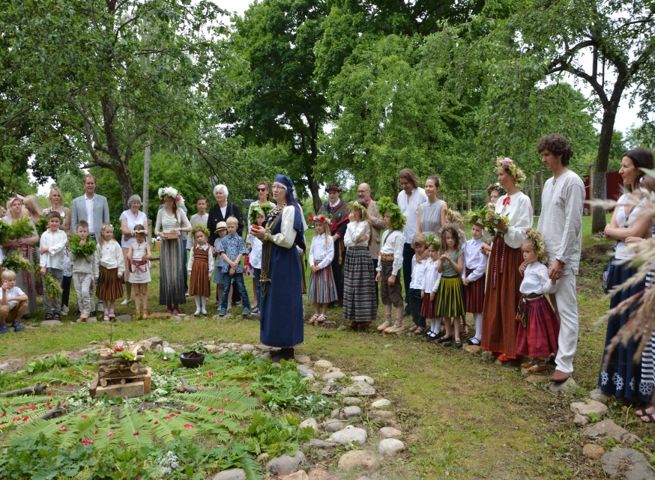
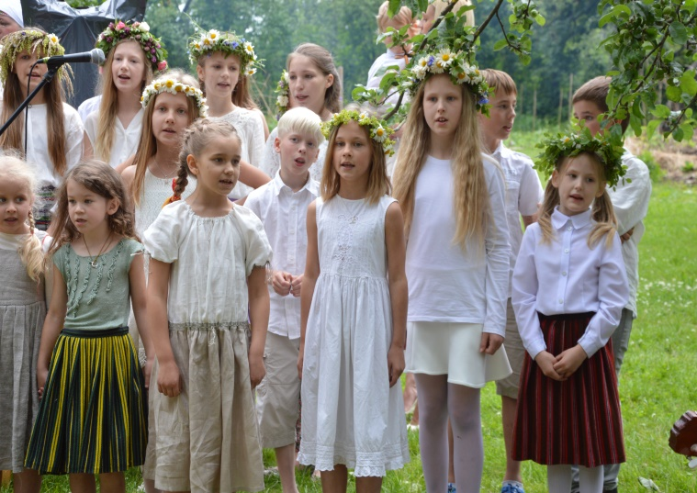
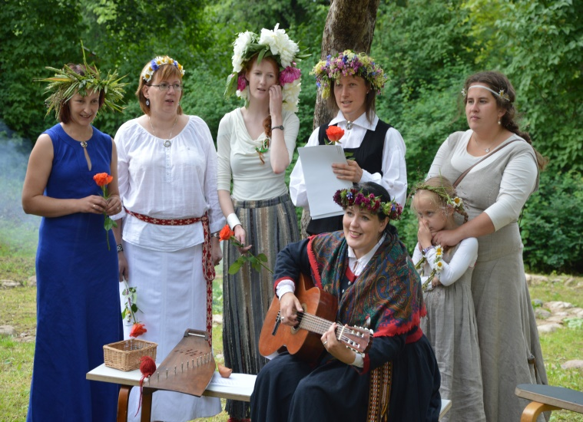
Tautskolas kopiena
Notes:
Šodien pati dzīve, ja nesteidzina notikumus un ļauj noritēt lietām dabīgā kārtā, tautskolā sāk veidot pavisam cita veida attiecības – tās neveidojas uz teorētisku apsvērumu pamatiem par to kā būtu labāk, bet izaug it kā pašas no sevis. Uzreiz tomēr jāpiebilst, ka tāds miglains tēls par to, kas šobrīd tikai top, mums bija jau divdesmit gadus atpakaļ.
Kopienu vienkārši ieraudzīju: Pēkšņi tautskolā «nokrita» vairākas ģimenes vienlaicīgi – no Rīgas, Pierīgas no Ērgļiem, Vecpiebalgas, Cēsīm. Iedomājaties situāciju, kad skolā vienlaicīgi ierodas ģimenes ar dažāda vecuma bērniņiem, arī tādiem, kuri vēl neprot runāt, bet skaļi kaut ko izkliedz. Rosība tautskolā ir visas 24 stundas, jo vecāki nevar katru dienu izbraukāt un izvadāt bērnus no un uz savām dzīves vietām – viņi saved sadzīvei nepieciešamo, piemēro sadzīvei un mācībām telpas, pārvelk pat krēslus ar jaunu audeklu, sakārto tualešu telpas un saskanīgi dara visu, lai ir omulīgi un mājīgi. Ēdam kopā – ģimenes pārmaiņus gatavo pusdienas; kopā kopjam telpas, uzturam kārtību. Pirmos mēnešus es ar bažām gāju katru dienu uz skolu, jo baidījos, ka viņu entuziasms pierims. Manas bažas ir bijušas veltīgas – nu jau vairāki mēneši un aktivitāte nemazinās. Daži vecāki pat kļuvuši par skolotājiem. Tautskolas paspārnē viņi ir izveidojuši bērnu un jauniešu centru pagasta bērniem. Daži jau paspējuši pārdot savus dzīvokļus un deklarēties Drustos.

Slide 6
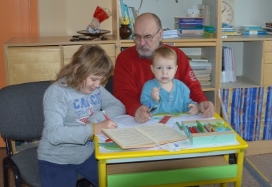
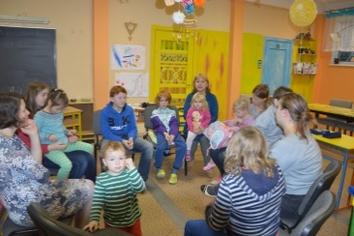
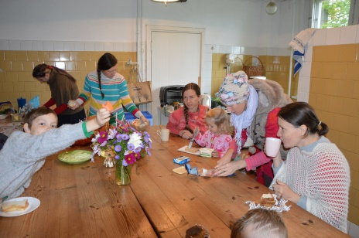
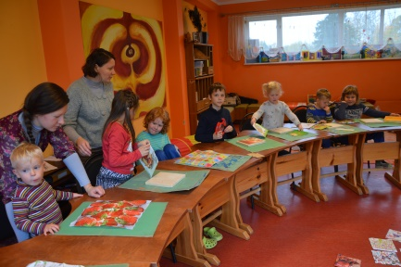
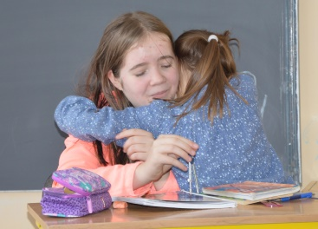
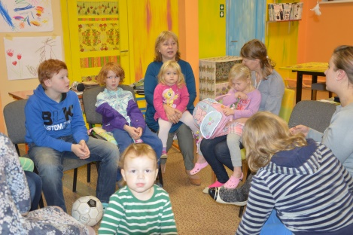
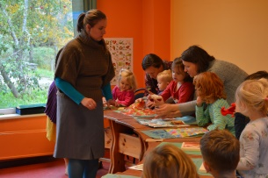
Kopienas dzīve un darbs
Notes:
Tad, kad matemātikas nodarbības laikā, skaļi sevi pieteikdams, ieskrēja divgadīgs puika un ierausās man klēpī, es pirmajā brīdi apmulsu, bet sapratu, ka tikai laiks parādīs kā rīkoties, kā organizēt darbu jaunajā situācijā.
Šī un citu «mazo «piedalīšanās mācību stundās, kopā ar skolas vecuma bērniem, prasa īpašu sarunu, bet no «klātesamības» ideju puses, tas ir nenovērtējams fakts. Nenovērtējams ne tikai mazulim, viņa izaugsmei, bet arī lielajiem bērniem. Piemēram, man viena meitenīte mācās jau 7 klasē, bet viņai nav ne māsu ne brāļu. Nu viņa gūst jaunu pieredzi, jaunās attiecībās, - viņa izskatās laimīga un ar prieku pieņem mīlestību kuru mazie dāvā.
Esam vienojušies par «atvērto Durvju» principiem un mazie, pie noteiktiem apstākļiem , ja viņi to vēlas, var būt kopā ar saviem vecākiem brāļiem un māsām (gan tiešā, gan pārnestā nozīmē). Un ne tikai – viņi kādā brīdī, pazaudējot drošības sajūtu var doties pie savas mammas vai tēva – bērnos patstāvības apgūšanu nepavada psihiskas traumas.
Vēl par tēva (vīrišķā) «klātesamības» nozīmīgumu: Viens no tēviem allaž ir sastopams skolā un bērni ar prieku piedalās viņa organizētajās aktivitātes. Mums ir skolotāj «Valdis». Viņš dzīvo Jelgavā un nevar katru nedēļu būt kopā ar bērniem, bet, ziniet, bērni allaž jautā, kad būs Valdis un izsaka skaļu sajūsmu par ziņu, ka šonedēļ ir viņa dienas. Ir aprakstīti pētījumi par to, ka Tēva klātbūtne bērnus dara laimīgākus un gudrākus un mūsu prakse rāda, ka tas tā arī ir.
Tālāk daži vārdi par svarīgām un netradicionālām metodēm «klātesamības» iedzīvināšanā. Minēšu divu domātāju norādes: Echkarta Tolles un Zentas Mauriņas novēlējumus.

Slide 7
Echkarts Tolle – metodes «klātesamības» pedagoģijai
Tu izjūti vienotību ar jebko, kas uztverts klusumā un caur klusumu. Just vienotību ar it visām lietām ir patiesa mīlestība.
Viedums ir prasmē būt klusam. Vienkārši vēro un ieklausies. Neko citu nevajag. Esot klusumā, vērojot un ieklausoties, tevī mostas dabīgais saprāts. Ļauj klusumam vadīt tavus vārdus un darbus.
pamatā ir apslēpti maldi, no kuriem nevar
izbēgt, ja lieto valodu.
Pievēršot uzmanību kaut kam dabīgam, jebkam, kas radies bez cilvēku iejaukšanās, tu izej no priekšstatu domāšanas cietuma un kaut nedaudz, bet esi tādā vienotībā ar Esamību, kādā joprojām ir viss dabīgais.
Uztverot dabu tikai ar prātu, ar domām, tu nesajūti tās dzīvīgumu, tās esību.
Notes:
Tolle:
Tik līdz tu apzinies klusību, acumirklī rodas kluss iekšējā modrības stāvoklis. Tu esi klātesošs. Tu esi izkāpis ārpus cilvēku šaurās kolektīvās iekārtas gadu tūkstošiem.
Skaties uz koku, puķi, augu. Ļauj savai apziņai pie Tiem apstāties. Cik tie ir klusi, cik dziļi iesakņojušies Esamībā. Ļauj dabai mācīt tev klusumu.
Skatoties uz koku un uztverot tā klusumu, arī tu apklusti. Tu pieslēdzies tam ļoti dziļā līmenī. Tu izjūti vienotību ar jebko, kas uztverts klusumā un caur klusumu. Just vienotību ar it visām lietām ir patiesa mīlestība.
Tevī, kā jebkurā cilvēkā, ir kāda pārdomām daudz Dziļāka apziņas telpa. Tā ir tava īstā būtība. To var Saukt par klātbūtni, apzināšanos, pilnīgo apziņu.
Domājošais prāts ir noderīgs un spēcīgs rīks, bet Tas arī ļoti ierobežo, ja pārņem tavu dzīvi pilnībā, ja Tu neapjēdz, ka tas ir tikai mazs gabaliņš no tās apziņas, kas tu esi.
Domas un valoda rāda uztveres dubultošanos un cilvēka nošķirtību, kad tādas vispār nav.
Pievēršot uzmanību kaut kam dabīgam, jebkam, kas radies bez cilvēku iejaukšanās, tu izej no priekšstatu domāšanas cietuma un kaut nedaudz, bet esi tādā vienotībā ar Esamību, kādā joprojām ir viss dabīgais.

Slide 8
Zenta Mauriņa - klusums
Klusums kopo izkaisītos spēkus, atver ceļu uz sirds kodolu.
Klusums: būt sev pašam, būt vienotam ar dievišķiem spēkiem mūsos;
Klusumā mūsos iestrāvo mūžīga gaisma.
Klusums salasa izkaisītos spēkus, atver vārtus uz lietu būtību. Klusumā mēs saplūstam kā ar savu patību, tā ari ar dievišķajiem spēkiem mūsos un pār mums
Notes:
Un te, ko saka par klusumu mūsu Zenta Mauriņa:
..... bez klusuma dziedinātāja spēka iekšējā pasaule sadrumstalota, dvēselei trūkst spārnu.
Klusums kopo izkaisītos spēkus, atver ceļu uz sirds kodolu. Troksnis nodeldē personību, dvēseli, garu.
... Klusums: būt sev pašam, būt vienotam ar dievišķiem spēkiem mūsos...
..... Ja izdodas ieklausīties klusumā, pārvērsties par klu­suma ausi, tad ... var nojaust visu lietu vibrēšanu.
Reizēm, naktī atmostoties, mani lielajā klusumā pārņem laimes izjūta. Tikko uzdrīkstos elpot un kustēties, klu­sumu gribu malkot kā izslāpušais ceļinieks vēso avota ūdeni.
Manas dziļākās atziņas, mani dzīvākie tēli radušies beztrokšņu naktīs vai arī agros rītos, kad domu audus vēl nav sadauzījusi asu trokšņu pātaga vai balsis ...
Svētlaimes nojausma — ar kokiem kopa skaitīt rīta lūgsnu, ar putniem kopā sveikt jaunu dienu, ar ziediem plaukt pretī saules stariem, aizlidot ar strazdu koka galotnē.
Lielas lietas briest klusumā.
Klusumā mūsos iestrāvo mūžīga gaisma.
Klusums salasa izkaisītos spēkus, atver vārtus uz lietu būtību. Klusumā mēs saplūstam kā ar savu patību, tā ari ar dievišķajiem spēkiem mūsos un pār mums. ...
Kā mēs, tautskolā praktizējam šo dižļaužu vēlējumus.

Slide 9
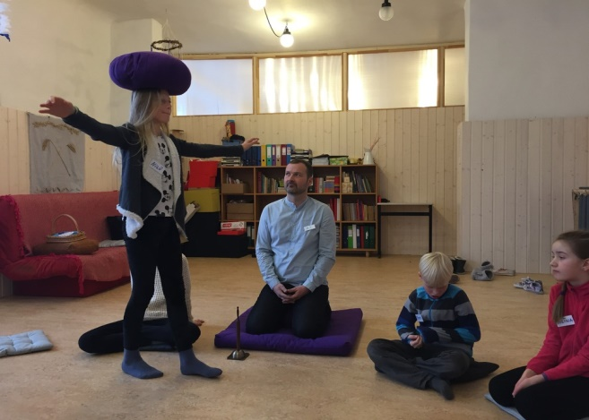
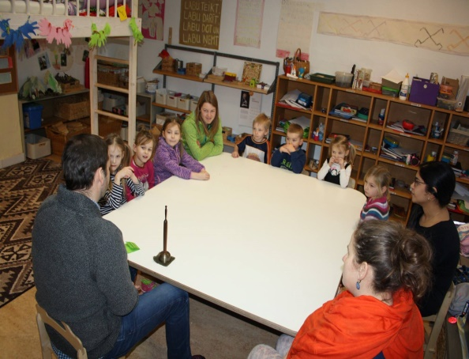
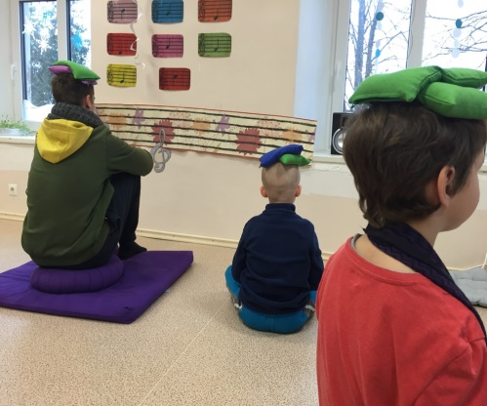
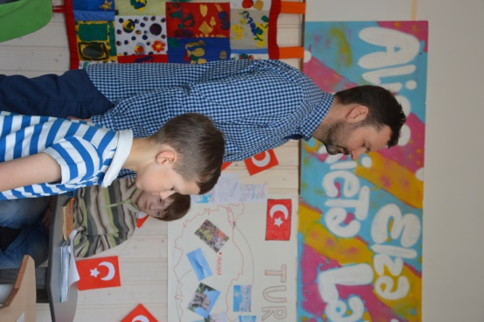
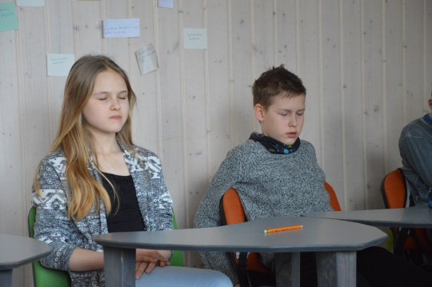
Prakse – klusums, meditācija
Notes:
Tautskolā nu jau otro gadu ir īpašas stundas meditācijā, klusumā. Pastāstīt arī par to, kā sākam matemātikas stundu...
Aplis, klusums
Cita joma «klātesamības» rosināšanā ir īpašās simboliski tēlainās domāšanas stundas, slepenās valodas nodarbības.
Skolotāju kursi pašattīstībai, šajā sakarā... Tēmas; klusuma nodrošināšana, intuīcijas attīstīšana, simboliski-tēlainā domāšana...

Slide 10
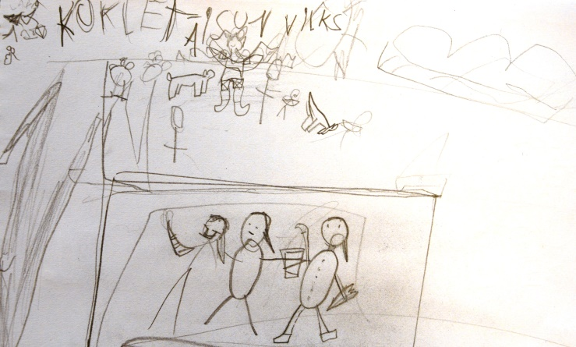
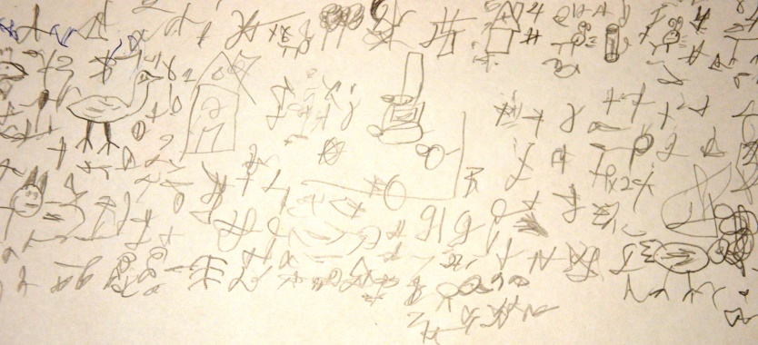
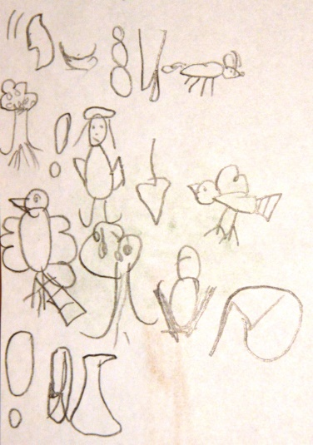
Simboliski – tēlainā domāšana
Notes:
Te, ja laiks atļauj, pastāstīt par to, kā tās tiek veidotas. Kā to darām?
Mēs esam pārliecināti, ka izglītības ilgtspēja kopā ar visu līmeņu «klātesamības» izpratnēm, atrodamas tautas tradicionālās kultūras tautas pedagoģijā. Kur vērtību galvgali mēs atrodam darbu:

Slide 11
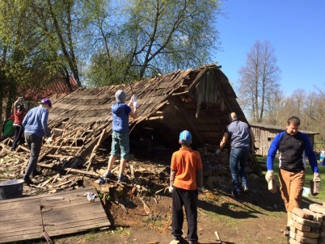
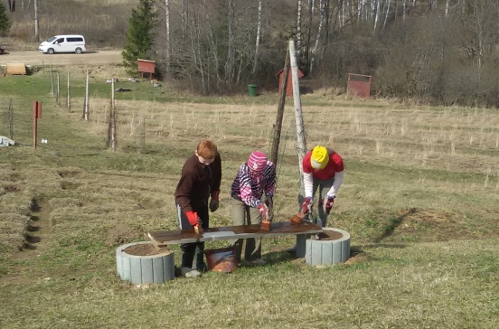
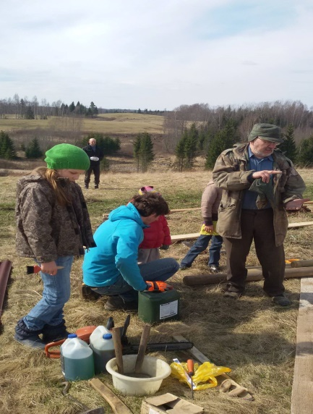
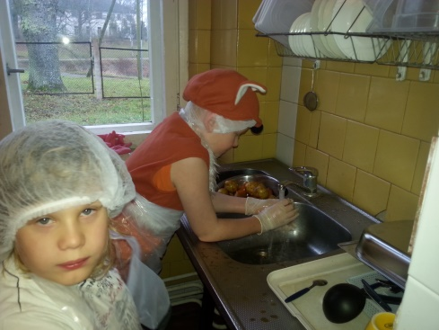
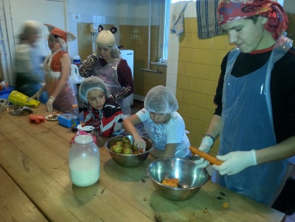
Prakse - darbs
Notes:
Darbs. Darbs ārā, darbs daiļamatniecībā. Talkas Piltiņkalnā, teritorijas sakopšanā...

Slide 12
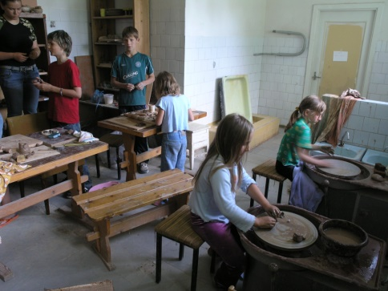
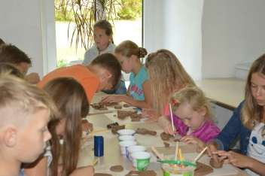
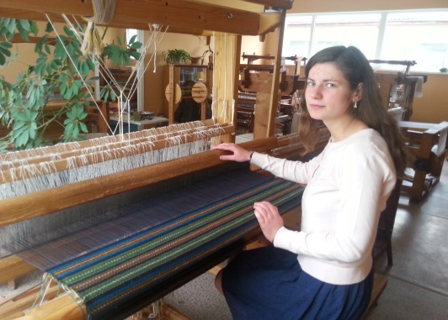
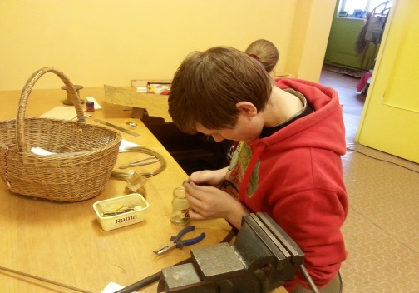
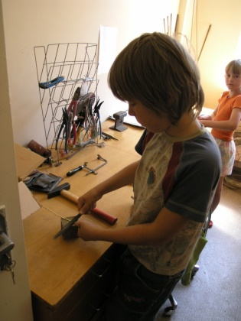
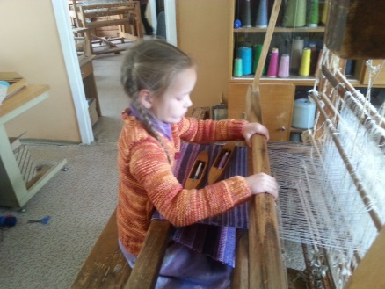
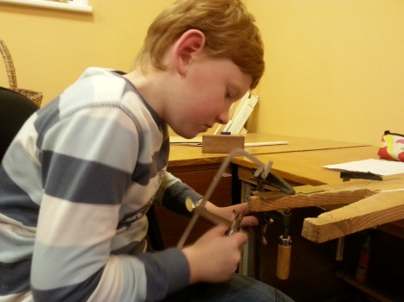
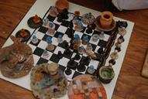
Prakse – darbs daiļamatniecībā
Notes:
Darbs daiļamatniecība darbnīcā – «klātesamība» caur formu, krāsu proporciju, saskarsmi ar dabīgiem materiāliem...

Slide 13
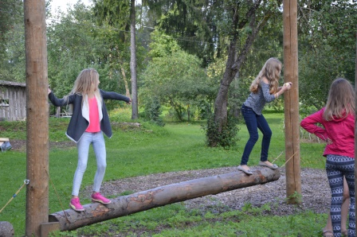
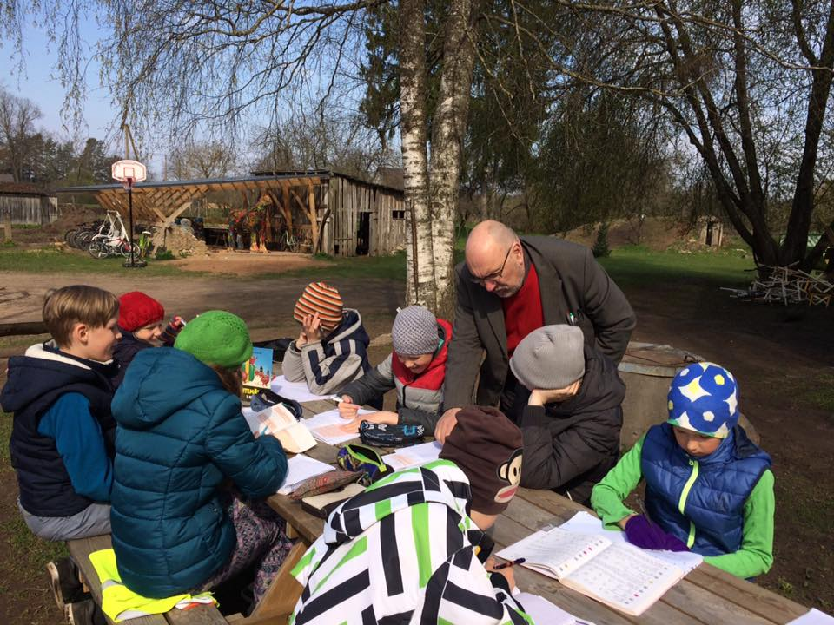
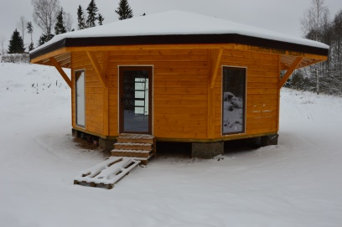
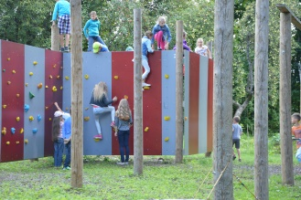
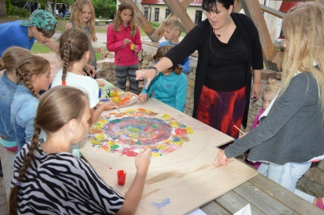
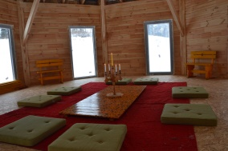
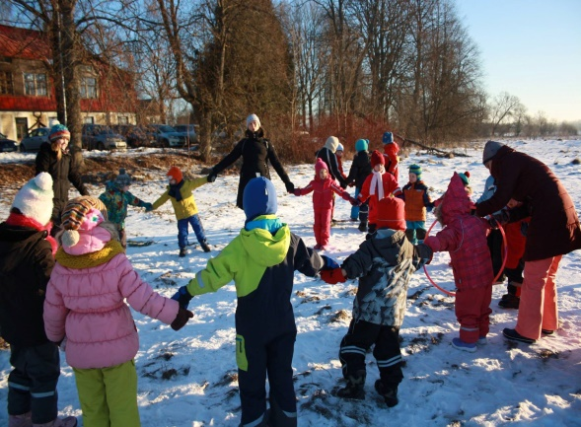
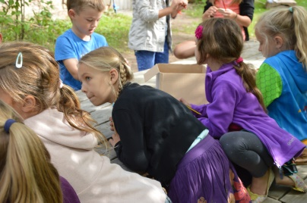
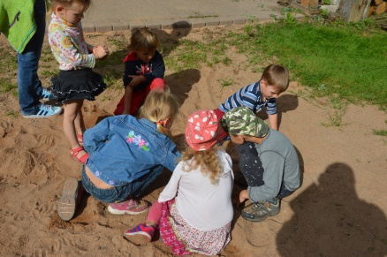
Prakse - āra nodarbības
Notes:
Ārā nodarbības – «klātesamība» dabā caur dabu; T.sk. «āra» ikdienas āra stunda. Ne tikai fiziskās aktivitātes, bet arī mācības...
Desmit iemesli ‘par labu’ āra klasei
1. Labāki, uz mācību priekšmetu vērsti rezultāti.
2. Labāka mācīšanās: Koncentrēšanās un spēja noturēt savu uzmanību ir divi mācīšanās pamatelementi.
3. Diferencēta mācīšana: Skolēni var turpināt iedziļināties un meklēt atbildes dažādos līmeņos.
4. Labāka dabas, zinātnes un vides saprašana.
5. Labāka veselība.
6. Labāka motoriskā koordinācija.
7. Mācīšanās dažādos veidos: Āra nodarbībās skolēniem ir iespēja sevi daudzpusīgi pētīt un pilnveidot.
8. Labāka sociālā saprašanās.
9. Labāka vietējās vides izpratne.
10. Tiešāka pieredze.
Prakse dārzā;

Slide 14
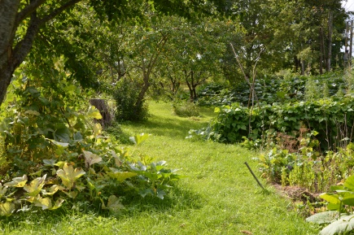
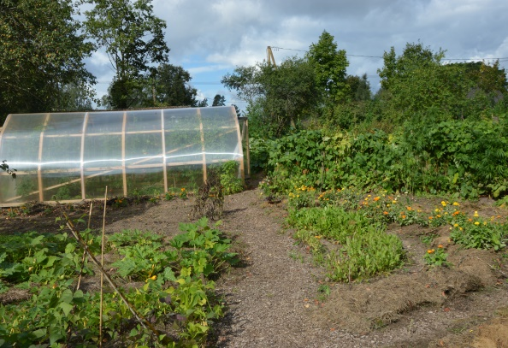
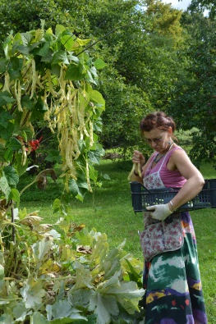
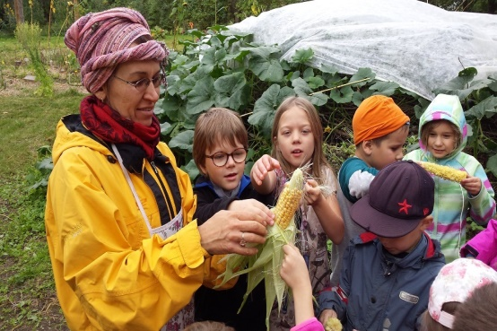
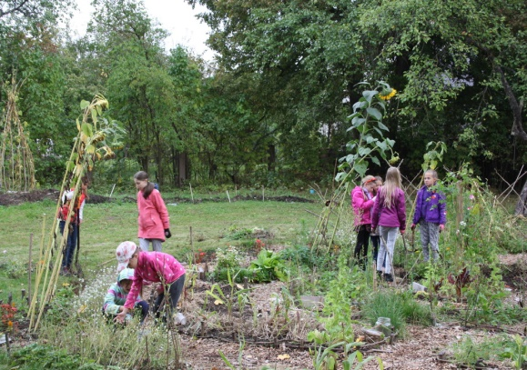
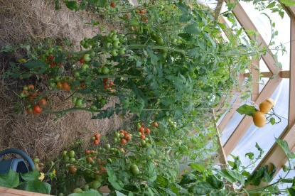
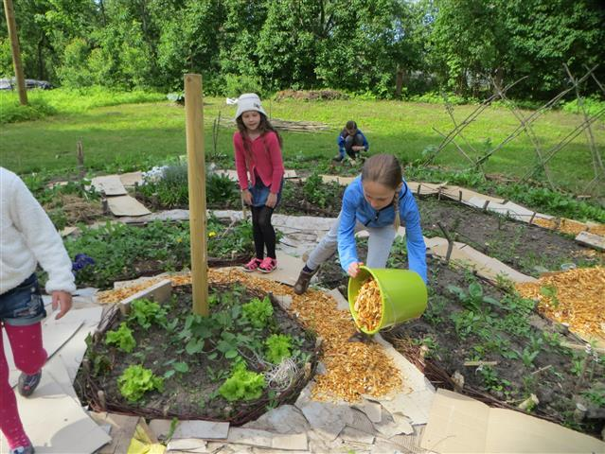
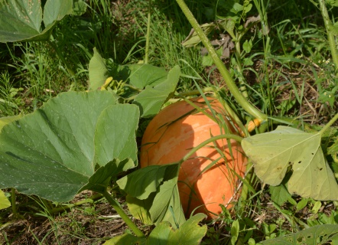
Prakse - dārzs
Notes:
Kā labs piemērs aktīvas (arī transcendentālas) «klātesamības» skolai ir darbs dārzā. Pie skolas ir labi iekopts augļu dārzs un sakņu dārzs. Rudenī ievāktais nonāk uz skolas virtuves galda un bērniem vēderos. Kopdarbs – bērni – vecāki – skolotāji.

Slide 15
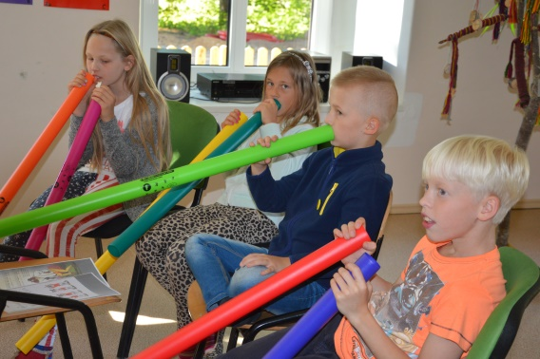
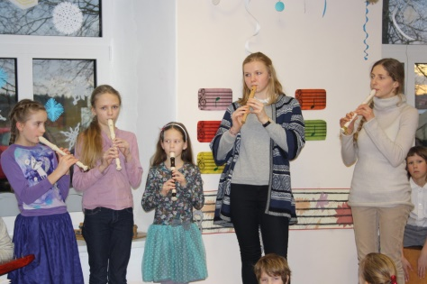
Prakse – māksla, muzicēšana u.c.
Notes:
«Klātesamību» ierosina ar muzicēšanu, dziedāšanu saistībā ar gadskārtu dabas ritmiem.

Slide 16
Prakse – ritmi
Notes:
Iekļaušanās lielajos un mazajos ritmos veicina «klātesamību» kosmiskās apritēs, sociālajos kontaktos utt.

Slide 17
Kopsavilkums
Iespējams, ka nākotnes pedagoģija būs «klātesamības pedagoģija», jo «klātesamība» holistiskās apziņas līmenī, producē kaut ko tādu, ko nevar nodot zināšanas;
Acīmredzams, ka jāveido tāda vide, kurā ritmiski mainās divi izziņas veidi; «Zīmju» un «klātesamība» - līdzīgi rīkoties iesaka pieminētā U-teorija.
Izskatās, ka mūsu tautskolai līdzīgas skolas-kopienas, kurā valda ģimeniskas attiecības (tiešā un pārnestā nozīmē) nevar būt bērnu daudzskaitliskas;
Kopienas skola jeb «klātesamības» skola veidojas tad, kad visi ar skolu saistītie «elpo vienā elpā» jeb grib vienu un to pašu. Pieļauju, ka līdzīgas kopienas skolas tautskolai, var tikt veidotas arī citiem apziņas stāvokļiem, ja vien tie ir gatavi ko tādu darīt.
Kopienas skolas var sadurties ar «augstāko varu» uzspiestām prasībām, kas ierobežo skolu brīvību un reizē ar atbildības uzņemšanos par tās locekļiem (jau saduras – piemērs ar veģetāro virtuvi).
Ir nepieciešamas izmaiņas normatīvajos aktos – tajos vispār nav kaut kā nodefinētas šāda tipa skolas – viens definējums – privātskolas. Mēs savā būtība neesam privātskola, mēs esam sabiedriskā labuma kopa, kas realizē mūžizglītību, tajā skaitā vispārējo pamatizglītību bērniem.
Notes:
Kopsavilkums
Iespējams, ka nākotnes pedagoģija būs «klātesamības pedagoģija», jo «klātesamība» holistiskās apziņas līmenī, producē kaut ko tādu, ko nevar nodot zināšanas;
2. Acīmredzams, ka jāveido tāda vide, kurā ritmiski mainās divi izziņas veidi; «Zīmju» un «klātesamība» - līdzīgi rīkoties iesaka pieminētā U-teorija.
3. Izskatās, ka mūsu tautskolai līdzīgas skolas-kopienas, kurā valda ģimeniskas attiecības (tiešā un pārnestā nozīmē) nevar būt bērnu daudzskaitliskas;
4. Kopienas skola jeb «klātesamības» skola veidojas tad, kad visi ar skolu saistītie «elpo vienā elpā» jeb grib vienu un to pašu. Pieļauju, ka līdzīgas kopienas skolas tautskolai, var tikt veidotas arī citiem apziņas stāvokļiem, ja vien tie ir gatavi ko tādu darīt.
5. Kopienas skolas var sadurties ar «augstāko varu» uzspiestām prasībām, kas ierobežo skolu brīvību un reizē ar atbildības uzņemšanos par tās locekļiem (jau saduras – piemērs ar veģetāŗo virtuvi).
6. Ir nepieciešamas izmaiņas normatīvajos aktos – tajos vispār nav kaut kā nodefinētas šāda tipa skolas – viens definējums – privātskolas. Mēs savā būtība neesam privātskola, mēs esam sabiedriskā labuma kopa, kas realizē mūžizglītību, tajā skaitā vispārējo pamatizglītību bērniem.
Lai top!

Slide 18
Paldies par uzmanību!

